Slide 1

자바빈/커넥션 풀/세션을 사용한 Ajax 기반의 회원 관리 시스템
11
이번 Chapter에서는 앞에서 개별적으로 학습했던 jQuery, 자바빈, 커넥션 풀, 세션을 모두 사용한 회원 관리 시스템을 작성해서 웹 프로그래밍의 구조를 이해하는 방법을 학습한다.

Slide 2
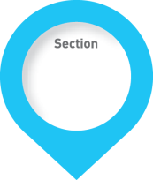
목차(1/2)
회원 관리 시스템의 개요
01
회원 관리 필요 테이블 작성
02
회원 관리 자바빈 작성
03
데이터 저장빈(LogonDataBean.java)
DB 처리빈(LogonDBBean.java)

Slide 3
목차(2/2)
회원 관리 JSP 페이지 작성
04
메인 페이지 작성하기
회원 가입 페이지 작성하기
회원 인증 페이지 작성하기
회원 정보 수정 및 탈퇴 페이지 작성하기

Slide 4

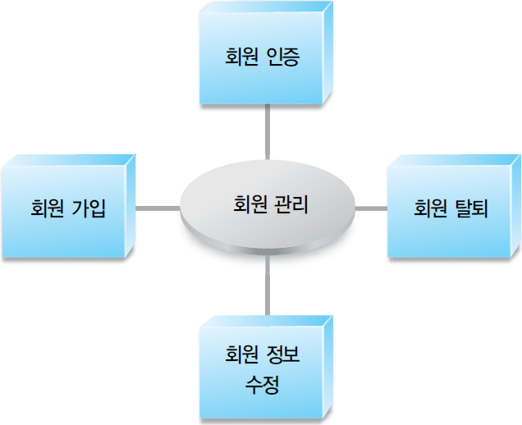
회원 관리 시스템의 개요
01
회원 관리 시스템의 기본 구조
▲ 회원 관리 시스템의 기본 구조

Slide 5
회원 관리 시스템의 개요
01
회원 관리 시스템의 기본 구조
[회원가입]-사용자가 회원 가입을 하는 것을 제공
[회원인증]-가입된 회원이 그에 맞는 서비스를 받을 수 있도록 회원임을 확인하는 것을 제공
[회원정보수정]-가입된 회원의 정보가 변경되었을 때, 이를 수정하는 것을 제공.
[회원탈퇴]-회원이 서비스를 더 이상 사용하지 않는 것으로 회원정보 삭제를 제공

Slide 6
회원 관리 필요 테이블 작성
02
[member] 테이블의 구조
create table member(
id varchar(50) not null primary key,
passwd varchar(60) not null,
name varchar(10) not null,
reg_date datetime not null,
address varchar(100) not null,
tel varchar(20) not null
);

Slide 7
회원 관리 필요 테이블 작성
02
[member] 테이블의 구조
필드 설명
id : 회원의 아이디를 저장하는 필드로 기본 키
passwd : 회원의 비밀번호를 저장하는 필드
name : 회원의 이름을 저장하는 필드
reg_date : 회원 가입 날짜를 저장하는 필드
address : 회원의 주소를 저장하는 필드
tel : 회원의 전화번호를 저장하는 필드

Slide 8
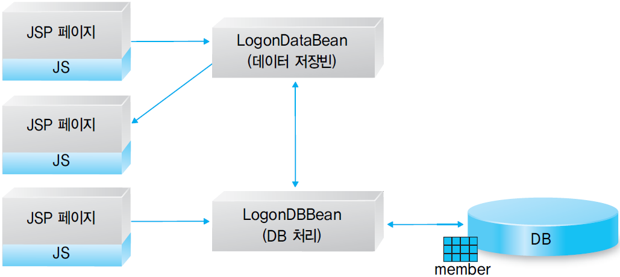
회원 관리 자바빈 작성
03
개요
▲ JSP 페이지, 자바빈 및 DB의 관계

Slide 9
회원 관리 자바빈 작성
03
개요
JSP 페이지, 자바빈 및 DB의 관계
JSP 페이지 - 화면에 내용 표시
JS(자바스크립트) - 서버에 요청 작업 처리 및 응답된 결과 처리
데이터 저장빈 - 데이터를 객체로 관리
DB 처리빈 - DB와 연동해서 쿼리문을 수행
DB 테이블 – 데이터 저장소

Slide 10
회원 관리 자바빈 작성
03
데이터 저장빈(LogonDataBean.java)
회원 관리 시스템에서 발생한 데이터를 객체로 생성해 관리
회원 관리 시스템에 필요한 정보를 저장하는 프로퍼티 및 프로퍼티 값을 저장하고 얻어내는 setter/getter 메소드로 이루어짐

Slide 11
회원 관리 자바빈 작성
03
데이터 저장빈(LogonDataBean.java)
프로퍼티 명 |  | 해당 메소드
id | 아이디 | setid(int id) : id값 저장
 |  | getId() : 저장된 id값 가져옴
passwd | 비밀번호 | setPasswd(String passwd): passwd값 저장
 |  | getPasswd() : 저장된 passwd값 가져옴
name | 이름 | setName(String name) : name값 저장
 |  | getName(String name) : 저장된 name값 가져옴

Slide 12
회원 관리 자바빈 작성
03
데이터 저장빈(LogonDataBean.java)
프로퍼티 명 |  | 해당 메소드
reg_date | 가입 날짜 | setReg_date(Timestamp reg_date) : reg_date값 저장
 |  | getReg_date() : 저장된 reg_date값 가져옴
address | 주소 | setAddress(int address) : address값 저장
 |  | getAddress() : 저장된 address값 가져옴
tel | 전화번호 | setTel(String tel) : tel값 저장
 |  | getTel() : 저장된 tel값 가져옴

Slide 13
회원 관리 자바빈 작성
03
DB 처리빈(LogonDBBean.java)
DB와 연동해서 쿼리문 수행
커넥션 풀로부터 커넥션 객체를 가져오는 메소드 및 JSP 페이지에서 발생한 데이터를 저장하거나 DB 테이블의 레코드를 얻어내는 등의 쿼리를 수행하는 메소드들로 이루어짐

Slide 14
회원 관리 자바빈 작성
03
DB 처리빈(LogonDBBean.java)
DB 처리빈의 메소드
getInstance()
전역 LogonDBBean 객체의 레퍼런스를 리턴
getConnection()
쿼리 작업에 사용할 Connection 객체를 커넥션 풀로부터 얻어내서 리턴
insertMember(LogonDataBean member)
회원 가입을 한 사용자를 member 테이블에 추가. 회원 가입 폼 처리(registerPro.jsp)에서 사용

Slide 15
회원 관리 자바빈 작성
03
DB 처리빈(LogonDBBean.java)
DB 처리빈의 메소드
userCheck(String id, String passwd)
사용자 인증 시 사용. 회원 인증 처리(loginPro.jsp) 및 회원 정보 수정/탈퇴를 위한 인증(memberCheck.jsp)에서 사용
confirmId(String id)
회원 가입 시 아이디 중복 확인(confirmId.jsp)을 할 때 사용. 회원 가입 폼(registerForm.jsp)에서 사용
getMember(String id, String passwd)
id, passwd에 해당하는 레코드를 member 테이블에서 검색. 회원 정보 수정 폼(modifyForm.jsp)에서 사용

Slide 16
회원 관리 자바빈 작성
03
DB 처리빈(LogonDBBean.java)
DB 처리빈의 메소드
updateMember(LogonDataBean member)
수정된 회원 정보를 갱신할 때 사용. 회원 정보 수정 처리(modifyPro.jsp)에서 사용
deleteMember(String id, String passwd)
id에 해당하는 레코드를 member 테이블에서 삭제. 회원 탈퇴 처리(deletePro.jsp)에서 사용

Slide 17
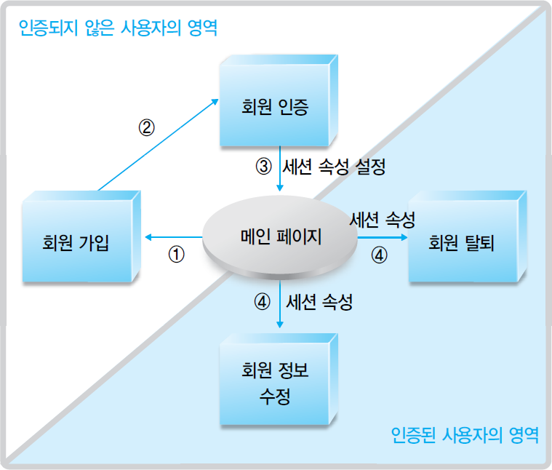
회원 관리 JSP 페이지 작성
04
개요
회원 관리 시스템은 회원의 인증이 된 경우와 되지 않은 경우를 나누어서 표시
회원 유무에 따라 제공 되는 서비스가 다름
회원 인증에 따른 영역 ▶

Slide 18
회원 관리 JSP 페이지 작성
04
개요
Ajax 기반에서 JSP 페이지, JS, CSS 간의 관계
JSP 페이지: 화면의 내용 표시 및 DB 연동을 위한 자바빈 사용
JS(자바스크립트) 파일: JSP 페이지에서 발생한 이벤트의 요구를 받아 웹 서버에 요청을 하는 작업 수행
CSS(스타일시트) 파일: JSP 페이지에서 사용할 스타일을 정의

Slide 19
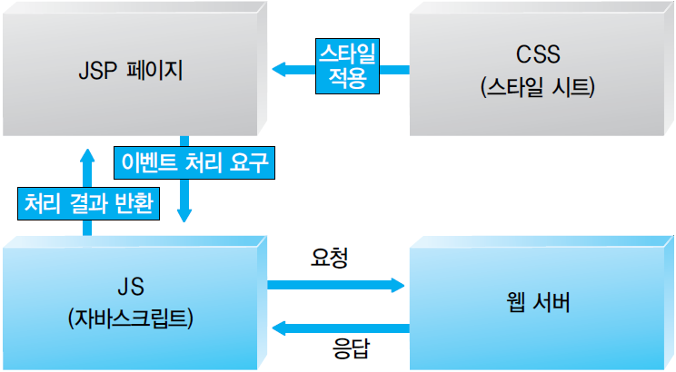
회원 관리 JSP 페이지 작성
04
개요
Ajax 기반에서 JSP 페이지, JS, CSS 간의 관계
▲ Ajax 기반에서 JSP 페이지, JS, CSS 간의 관계

Slide 20
회원 관리 JSP 페이지 작성
04
메인 페이지 작성하기
회원 관리 시스템의 메인화면으로 인증되지 않은 사용자 부분과 인증된 사용자 부분을 제공
실제적으로 사용자 인증에 관한 부분은 loginForm.jsp 페이지에서 제공하며, main.jsp는 loginForm.jsp 페이지를 표시할 영역을 제공

Slide 21
회원 관리 JSP 페이지 작성
04
메인 페이지 작성하기
main.jsp 페이지의 구조
인증되지 않은 사용자 영역 : 사용자 인증을 위한 정보를 입력하는[로그인] 부분과 [회원 가입]으로 연결되는 버튼을 제공
인증된 사용자 영역 : 인증을 해제하는 [로그아웃]과 연결된 버튼을 제공하며 회원의 정보를 수정할 수 있는[회원정보수정] 부분을 제공

Slide 22
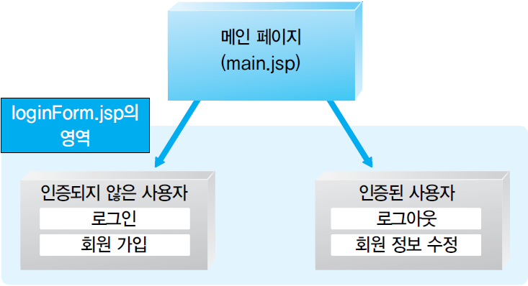
회원 관리 JSP 페이지 작성
04
메인 페이지 작성하기
main.jsp 페이지의 구조
▲ main.jsp 페이지의 구조

Slide 23
회원 관리 JSP 페이지 작성
04
메인 페이지 작성하기
필요 페이지
main.jsp
시작 페이지로 메인 화면을 제공
main_auth 영역에 회원 가입, 회원 인증, 회원정보수정 등의 작업을 실행해서 표시
loginForm.jsp
인증되지 않은 사용자 영역과 인증된 사용자 영역 제공
인증되지 않은 사용자 영역 : [로그인] 부분과 [회원 가입] 버튼 제공
인증된 사용자 영역: [로그아웃], [회원정보수정] 버튼 제공

Slide 24
회원 관리 JSP 페이지 작성
04
메인 페이지 작성하기
필요 페이지
login.js
loginForm.jsp에서 사용하는 자바스크립트 파일로 [로그인], [회원 가입], [로그아웃], [회원정보수정] 버튼을 클릭 시 사용자의 요청을 서버로 전달
style.css
스타일시트 파일로 웹 페이지 글꼴, 배경색 등의 스타일을 지정

Slide 25
회원 관리 JSP 페이지 작성
04
회원 가입 페이지 작성하기
메인 페이지에서 [회원가입] 버튼을 누르면 동작되는 부분으로 회원 가입 폼, 회원 가입처리, 아이디 중복 확인 부분으로 이루어짐

Slide 26
회원 관리 JSP 페이지 작성
04
회원 가입 페이지 작성하기
회원 가입의 구조
메인 페이지의 main_auth 영역에 표시된 loginForm.jsp 페이지의 [회원 가입] 버튼을 누르면 회원 가입 폼인 registerForm.jsp 페이지가 main.jsp의 main_auth 영역에 표시
회원 가입 폼에 가입 정보를 입력 후 [가입하기] 버튼을 누르면 registerPro.jsp가 회원 가입을 처리
회원 가입 폼의 [ID중복확인] 버튼을 누르면 confirmId.jsp에서 아이디 중복 확인을 처리

Slide 27
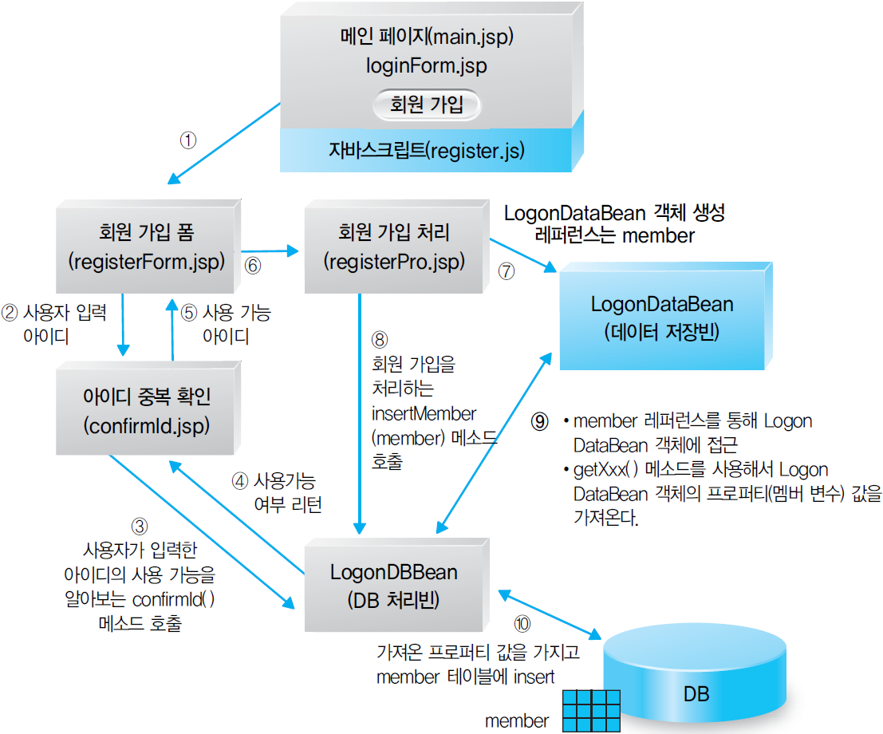
회원 관리 JSP 페이지 작성
04
회원 가입 페이지 작성하기
회원 가입의 구조
회원 관리 시스템 중 회원 가입의 구조 ▶

Slide 28
회원 관리 JSP 페이지 작성
04
회원 가입 페이지 작성하기
필요 페이지
registerForm.jsp
회원 가입 폼으로 가입 정보를 입력하는 페이지
registerPro.jsp
입력된 회원 정보를 넘겨받아 회원 가입을 처리하는 페이지

Slide 29
회원 관리 JSP 페이지 작성
04
회원 가입 페이지 작성하기
필요 페이지
confirmId.jsp
회원 가입 시 중복 아이디를 체크하는 페이지
register.js
회원 가입에서 사용하는 자바스크립트 파일로 [ID중복확인], [가입하기] 버튼을 클릭 시 사용자의 요청을 서버로 전달

Slide 30
회원 관리 JSP 페이지 작성
04
회원 인증 페이지 작성하기
메인 페이지에서 아이디와 비밀번호를 입력 후 [로그인] 버튼을 누르면 동작되는 부분으로 로그인 폼, 로그인 처리, 로그아웃으로 이루어짐
인증된 회원의 로그아웃 처리와 회원 정보수정/탈퇴의 메인 화면으로 연결도 제공

Slide 31
회원 관리 JSP 페이지 작성
04
회원 인증 페이지 작성하기
회원 관리 시스템 중 회원 인증의 구조
메인 페이지의 main_auth 영역에 표시된 회원인증 폼인 loginForm.jsp 페이지에 아이디와 비밀번호를 입력 후 [로그인] 버튼을 누르면, loginPro.jsp 페이지가 회원 인증을 처리
회원 인증에 성공하면 [로그아웃], [회원정보변경] 버튼이 표시되며, [로그아웃] 버튼을 누르면 로그아웃을 처리

Slide 32
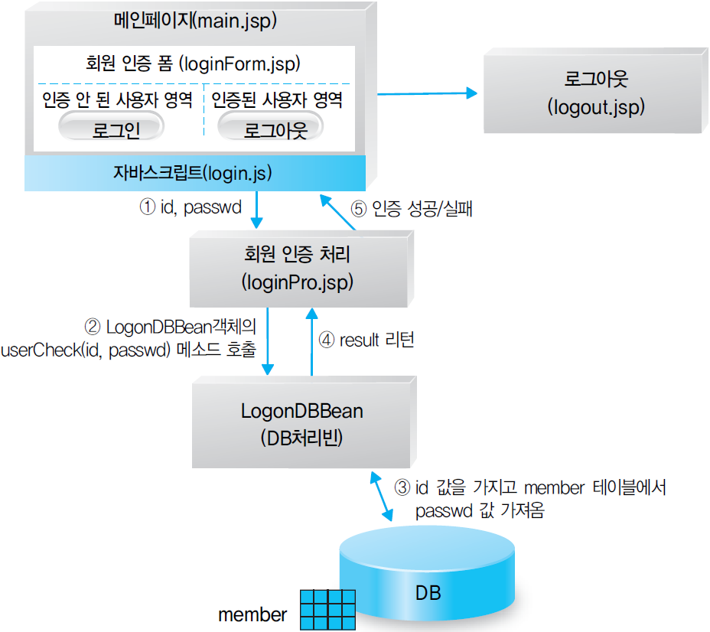
회원 관리 JSP 페이지 작성
04
회원 인증 페이지 작성하기
회원 관리 시스템 중 회원 인증의 구조
회원 관리 시스템 중 회원 인증의 구조 ▶

Slide 33
회원 관리 JSP 페이지 작성
04
회원 인증 페이지 작성하기
필요 페이지
loginForm.jsp
회원 인증 폼으로 아이디와 비밀번호를 입력하는 페이지
인증되지 않은 사용자 영역 : [로그인], [회원 가입] 버튼 제공
인증된 사용자 영역 : [로그아웃], [회원정보변경] 버튼 제공

Slide 34
회원 관리 JSP 페이지 작성
04
회원 인증 페이지 작성하기
필요 페이지
loginPro.jsp
입력된 아이디와 비밀번호를 넘겨받아 회원 인증을 처리하는 페이지
logout.jsp
인증된 사용자의 로그아웃을 처리하는 페이지
login.js
회원 인증에서 사용하는 자바스크립트 파일로 [로그인], [회원 가입], [로그아웃], [회원정보변경] 버튼을 클릭 시 사용자의 요청을 서버로 전달

Slide 35
회원 관리 JSP 페이지 작성
04
회원 정보 및 탈퇴 페이지 작성하기
회원 정보 수정/탈퇴 메인 화면에서 비밀번호를 입력 후 [정보수정] 버튼을 누르면 표시
회원 정보 수정 폼, 회원 정보 수정 처리로 이루어짐

Slide 36
회원 관리 JSP 페이지 작성
04
회원 정보 및 탈퇴 페이지 작성하기
회원 정보 수정의 구조
회원 정보 수정/탈퇴 메인 화면인 modify.jsp 페이지는 비밀번호를 입력하는 입력란과 [정보 수정], [탈퇴] 버튼을 제공
비밀번호를 입력 후 [정보수정] 버튼을 누르면, modifyForm.jsp 페이지에 기존의 회원 가입 정보와 [수정], [취소] 버튼이 표시
정보를 수정 후 [수정] 버튼을 클릭하면 modifyPro.jsp 페이지가 회원 정보 수정을 처리

Slide 37
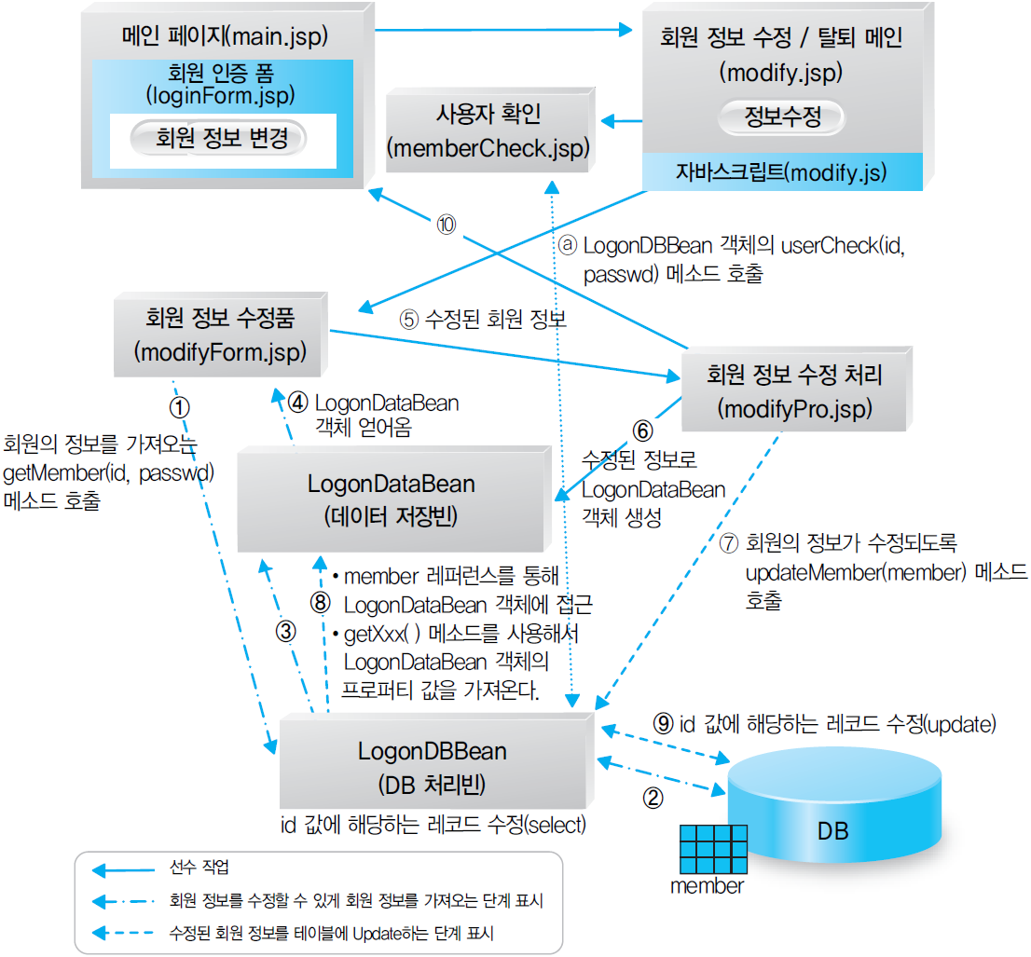
회원 관리 JSP 페이지 작성
04
회원 정보 및 탈퇴 페이지 작성하기
회원 정보 수정의 구조
회원 관리 시스템 중 ▶ 회원 정보 수정의 구조

Slide 38
회원 관리 JSP 페이지 작성
04
회원 정보 및 탈퇴 페이지 작성하기
회원 탈퇴 구조
회원 정보 수정/탈퇴 메인 화면인 modify.jsp 페이지에서 비밀번호를 입력 후 [탈퇴] 버튼을 누르면, deletePro.jsp 페이지가 회원 탈퇴를 처리

Slide 39
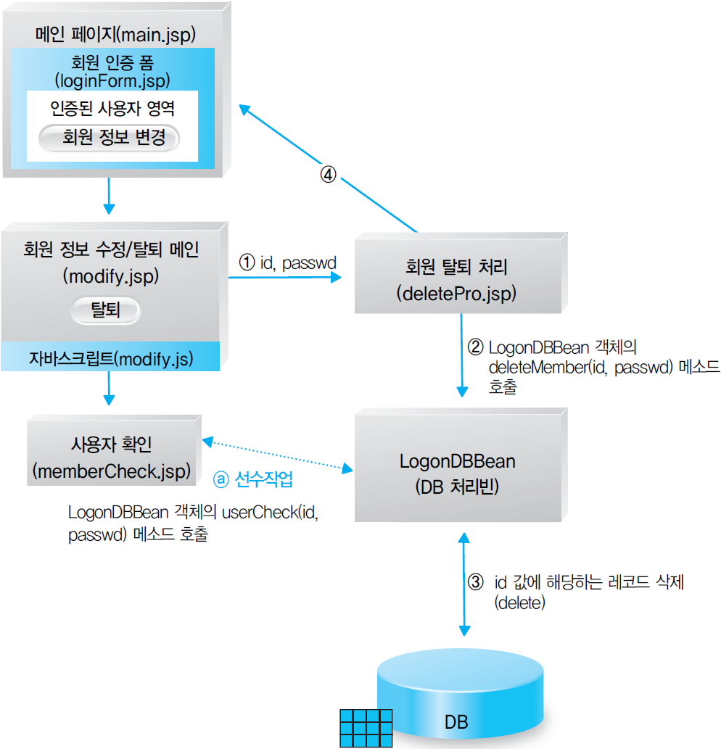
회원 관리 JSP 페이지 작성
04
회원 정보 및 탈퇴 페이지 작성하기
회원 탈퇴 구조
회원 관리 시스템 중 회원 탈퇴의 구조 ▶

Slide 40
회원 관리 JSP 페이지 작성
04
회원 정보 및 탈퇴 페이지 작성하기
필요 페이지
modify.jsp
회원 정보 수정/탈퇴 메인 화면으로 비밀번호 입력란, [정보 수정], [탈퇴]제공 페이지
memberCheck.jsp
입력받은 비밀번호를 사용해 사용자를 재인증하는 페이지
modifyForm.jsp
회원 정보 수정 폼으로 기존에 가입된 사용자 정보를 수정할 수 있도록 제공하는 페이지

Slide 41
회원 관리 JSP 페이지 작성
04
회원 정보 및 탈퇴 페이지 작성하기
필요 페이지
modifyPro.jsp
회원정보 수정을 처리하는 페이지
deletePro.jsp
회원 탈퇴를 처리하는 페이지
modify.js
회원정보 수정에서 사용하는 자바스크립트 파일로 [정보 수정], [탈퇴], [수정], [취소] 버튼을 클릭 시 사용자의 요청을 서버로 전달

